Slide 1
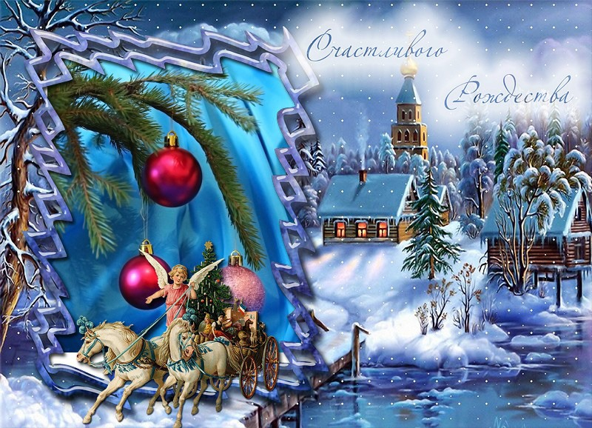
Традиции рождества

Slide 2
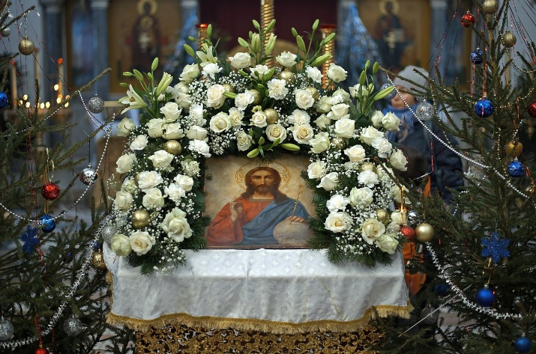
Рождество - не только один из главных праздников христиан, но и один из самых ожидаемых, волшебных и прекрасных.
Этот праздник отмечают и западные (католики) и восточные (православные) христиане. Разница празднования в календаре.
25 декабря - католики
(по григорианскому календарю). 7 января – православные
(по юлианскому календарю)
Рождество относится к непереходящим, неподвижным праздникам
(дата празднования не меняется)

Slide 3
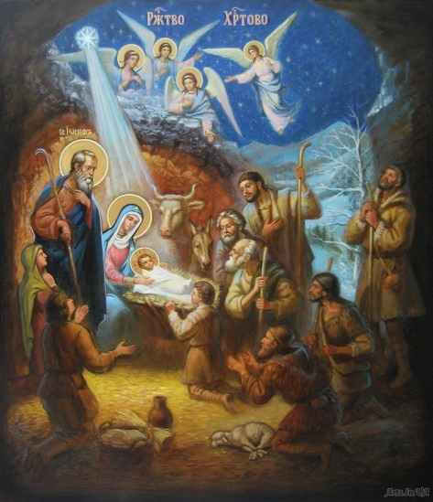
История праздника
По Преданию в городе Вифлеем в убогой пещере родился Спаситель мира (Иисус).
Внимая песнопению ангелов, пастухи славили и благодарили Бога.
Вслед за путеводной звездой (звездой Вифлеемской) волхвы с далекого востока спешили на поклонение Божественному Младенцу. Они несли дары родившемуся Спасителю всех людей С тех пор ежегодно все христиане празднуют рождение Иисуса.

Slide 4
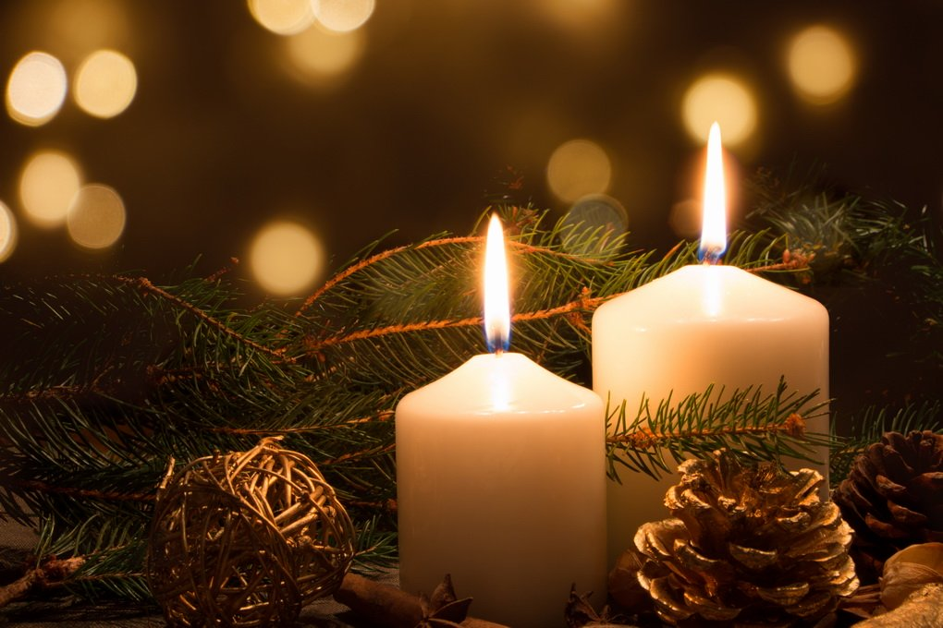
Первые рождественские елки украшали настоящими яблоками, орехами и сладостями. И по сей день в легких елочных шарах мы угадываем наливное красное яблоко.
Вечнозеленая ель означает для христиан дерево бессмертия, как бессмертие души человеческой. Горящие свечи или огоньки – это человеческие души. Сверкающие на елке снежинки похожи на небесные звезды.

Slide 5
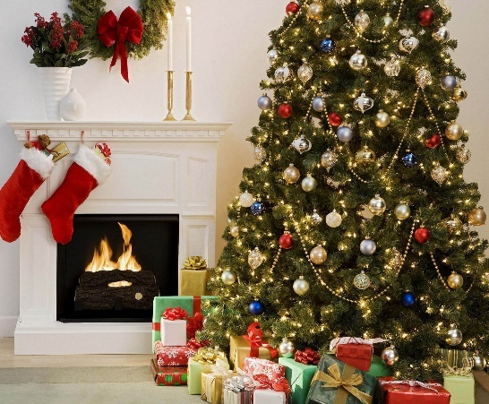
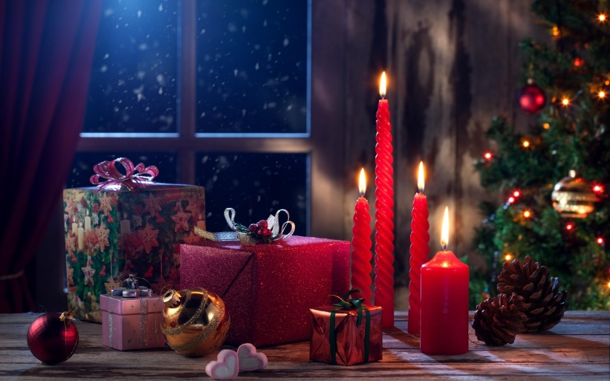
Традиция дарить подарки на Рождество связана с приношением даров волхвами младенцу Иисусу
О подарках задумываются задолго до праздника, чтобы каждого человека в семье, особенно ребенка, порадовать именно тем, что ему хотелось.

Slide 6
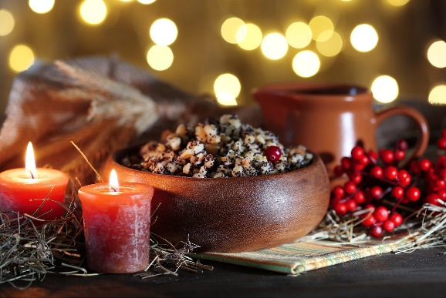
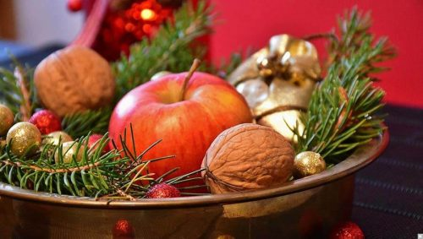
Сочельник – последний день перед Рождеством – особо строгий день поста
Постящимся в этот день полагается есть сочиво – сваренные с добавлением мёда ячменные или пшеничные зёрна. Уже с утра сочельника верующие начинают готовиться к празднику: моют полы, убираются в доме, после чего и сами идут в баню. С наступлением вечерней трапезы оканчивается и строгий филипповский пост.
Все собравшиеся за столом родственники ждут появления на небе первой звезды – эта традиция навеяна историей Рождества с Вифлеемской звездой, оповестившей мир о рождении Спасителя

Slide 7
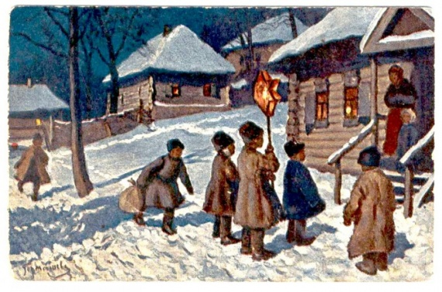
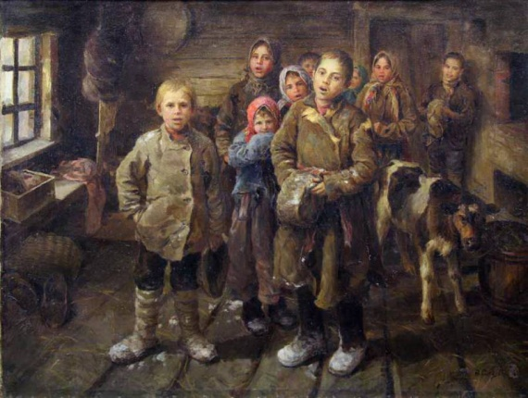
В этот же день вечером люди, чаще дети, поют рождественские песни, прославляющие Иисуса.
В России они называются «колядками»

Slide 9
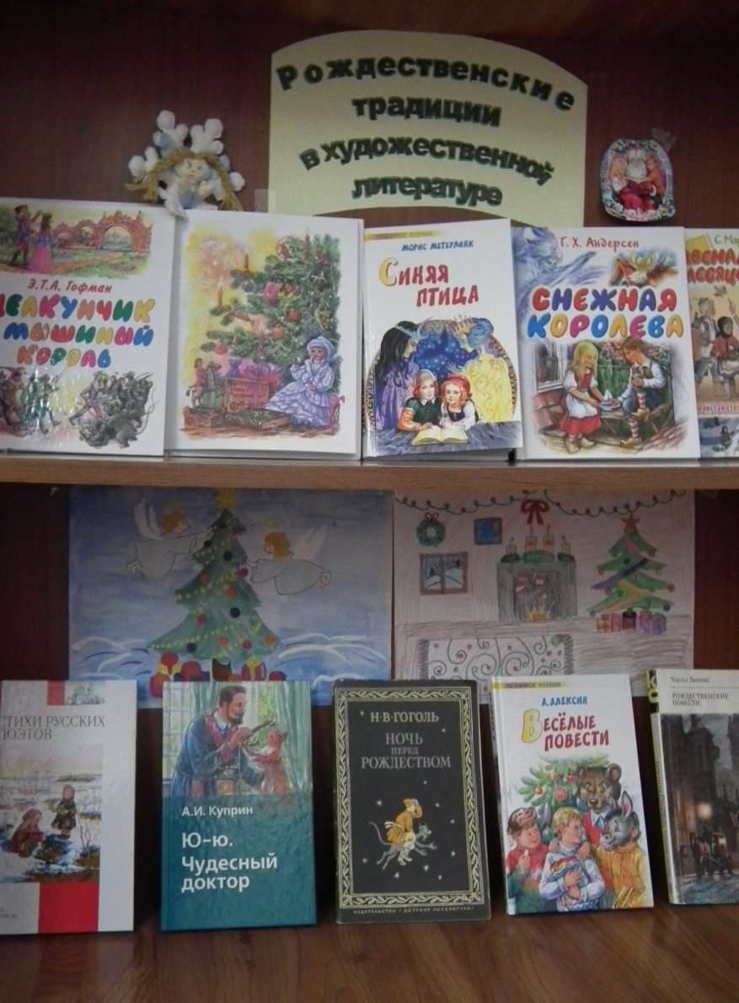
Рождественские традиции в художественной литературе
Добрые традиции праздника Рождества отражены как в зарубежных, так и в русских повестях и рассказах

Slide 10
В рассказе О.Генри «Дары волхвов» упоминается традиция дарить друг другу подарки на Рождество
Каждый из главных героев рассказа хотел сделать счастливее другого, отдав самое дорогое, что у него было.

Slide 11
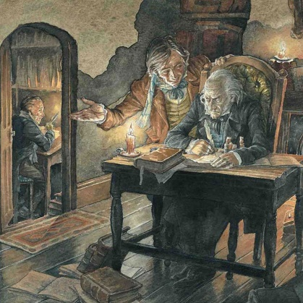
Главный герой «Рождественской песни», нелюдимый скупец Эбинейзер Скрудж, любит только деньги, его душа черства, ему недоступна радость Рождества, и он даже в праздник не желает проявить доброту и заботу о других людях.
В сочельник Скруджа посещают несколько духов. Они показывают, как Скрудж, некогда обычный добрый человек, превратился в угрюмого бессердечного скрягу, чья будущая смерть никого не опечалит.
Потрясенный видениями Скрудж преображается: он становится добрым и щедрым, а его забота спасает от смерти малютку Тима, сына клерка в конторе Скруджа.

Slide 12
В рассказе русского писателя А.И. Куприна «Чудесный доктор» совершается настоящее чудо в канун Рождества
В этом произведении Куприна доктор для семьи Мерцалова стал волшебником: он спас семью от голода, вылечил тяжело заболевшую девочку, от души пожелав всей семье Мерцалова счастья и благополучия. Совершилось настоящее Рождественское чудо. «С этих пор точно благодетельный ангел снизошел на нашу семью. Все переменилось… Просто чудо совершил этот святой человек», - рассказывал Гриша, сын Мерцалова.

Slide 13
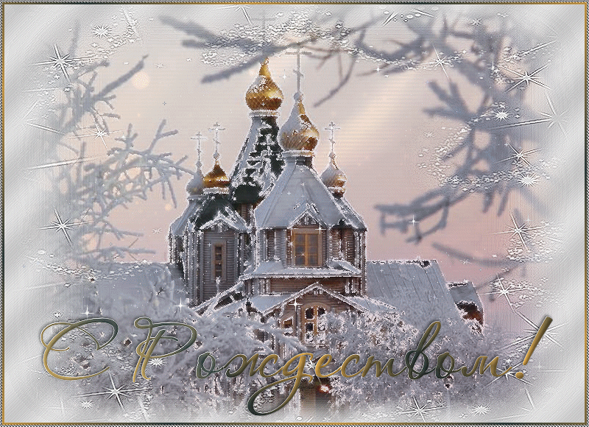
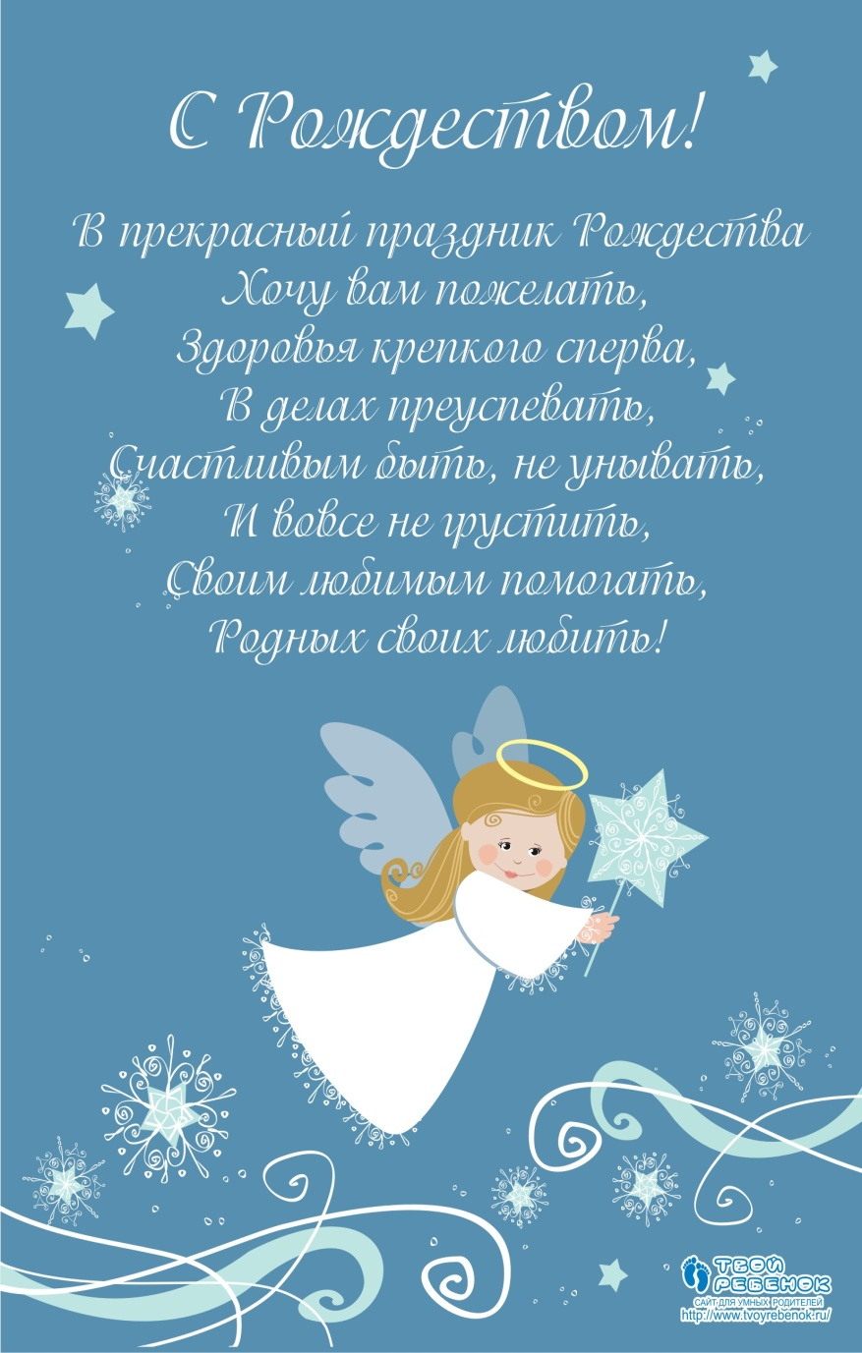
Помогает совершиться чуду на Рождество особый душевный настрой, который создает этот праздник, смягчающий и умиляющий сердца людей.
Люди, желая помочь другим, делая от души подарки, пусть и недорогие, преображаются нравственно и тогда совершаются настоящие чудеса.

Slide 14
